Slide 1
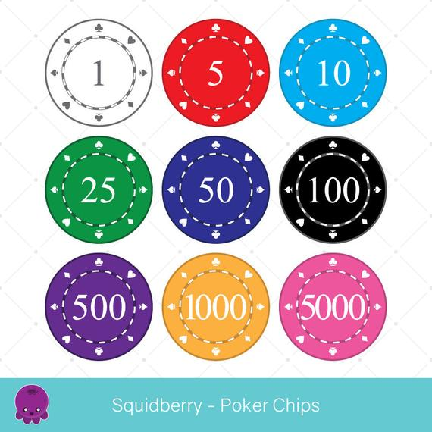

Slide 2
5
10
25
50
100

Slide 7


